Slide 1
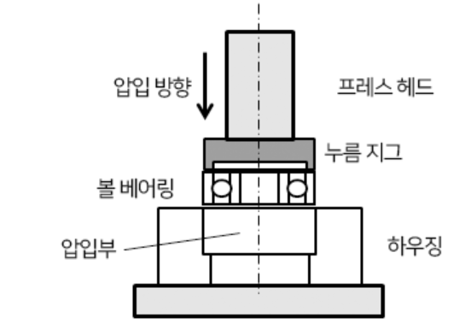
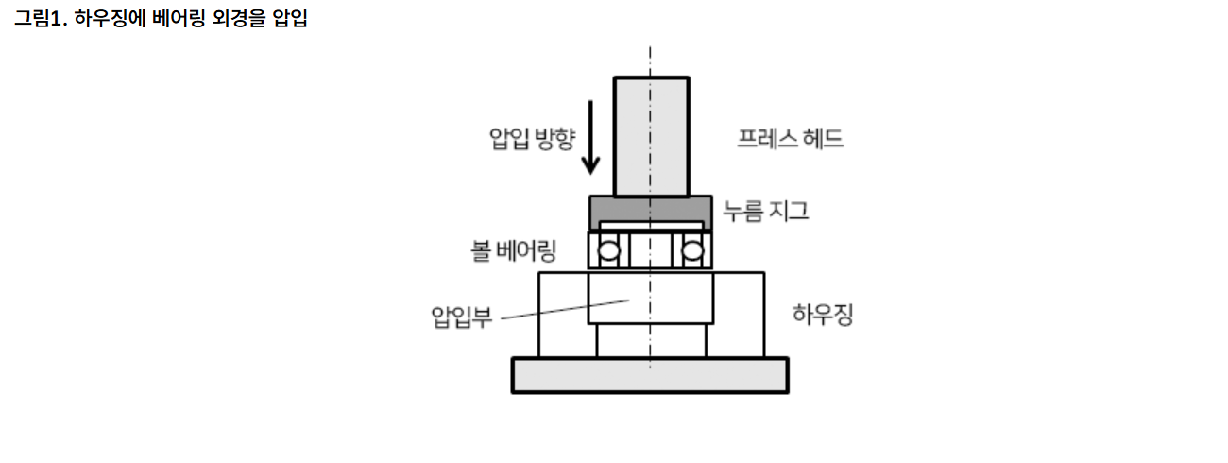
감속기 베어링 압입 해석 — 목적 및 해석 조건
01
MISUMI 조립 예시를 기준으로 외륜–하우징 압입의 필요성과 해석 조건을 정리
왜 이 해석을 하는가
MISUMI 베어링 외경 압입 예시
재료 물성치(핵심)
• 감속기 베어링 외륜을 하우징에 억지끼워맞춤하여 회전 중 위치 이탈과 미끄럼을 방지함.
• 간섭량이 부족하면 고정력이 떨어지고, 과도하면 접촉압력과 구조응력이 증가할 수 있음.
• 압입 과정의 실제 반력을 확인해야 서보프레스 용량과 조립조건을 정할 수 있음.
베어링 SUJ2
E 200 GPa | ν 0.30
소성 시작 응력 1,650 MPa
하우징 Al 6061-T6
E 68.9 GPa | ν 0.33
항복강도 276 MPa
해석 조건
MISUMI 지침과 본 해석의 연결
C-E6709 | ID 45 / OD 55 / 폭 6 mm
• 외륜을 하우징에 압입할 때 외륜을 직접 누르는 방식 사용.
• 전동체(볼)를 통해 압입력이 전달되면 궤도면 손상 및 수명 저하 가능.
• 따라서 본 해석은 외륜–하우징 접촉부를 대상으로 수행.
직경 간섭량
0.014 mm
외륜을 직접 누르는 지그로 하우징 압입
마찰계수
μ = 0.15
압입변위
Y = 2.67 mm
Static nonlinear / Surface-to-Surface Contact
그림 출처: MISUMI 기술정보 「볼 베어링 조립(실패 사례와 베어링 활용법)」 — 하우징에 베어링 외경을 압입하는 예시.

Slide 2
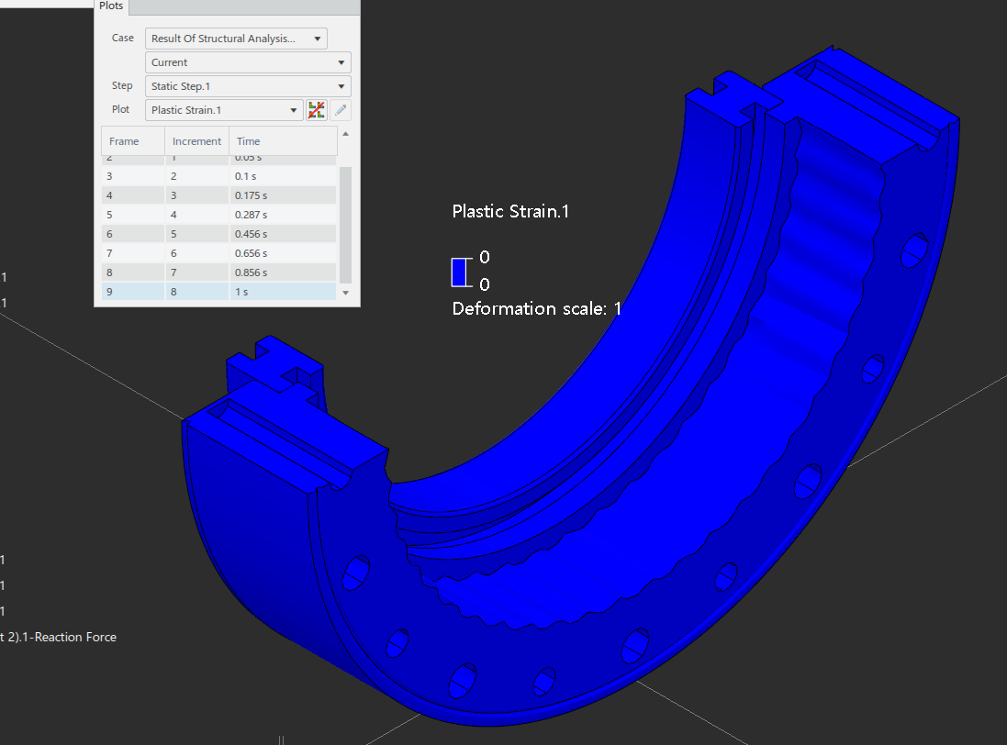
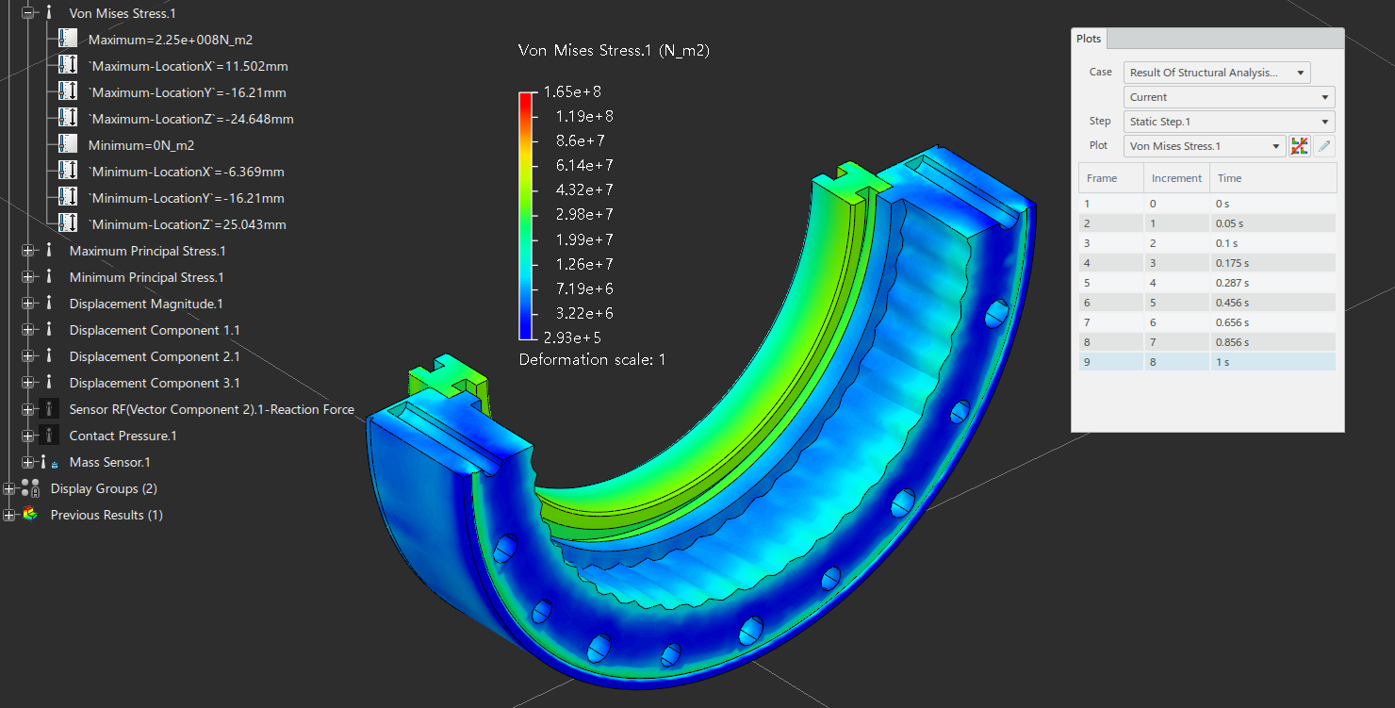
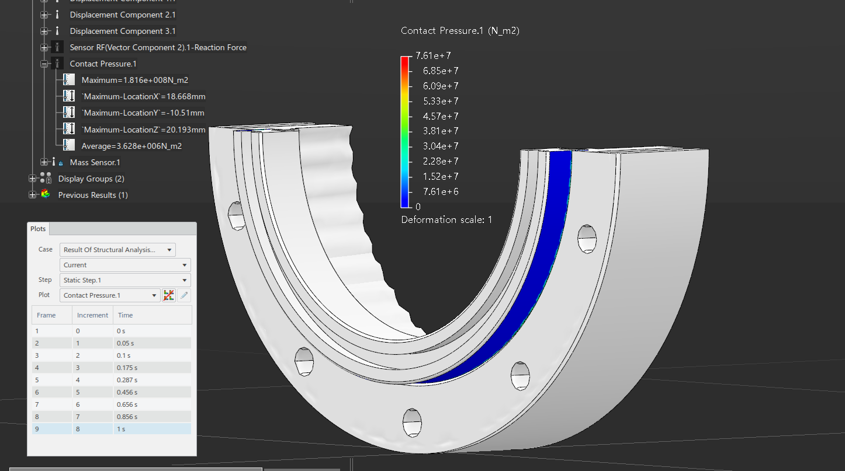
압입 해석 결과 — 응력·접촉압력·소성변형
02
하우징 항복 여부와 접촉상태, 영구변형 발생 여부를 중심으로 평가
Von Mises Stress
Contact Pressure (CPRESS)
Plastic Strain — Frame 9
전체 과정 최대 Von Mises
최소 안전계수
평균 CPRESS
최대 국부 CPRESS
Plastic Strain
225 MPa
1.23
3.628 MPa
181.6 MPa
0
Al6061-T6 항복강도 276 MPa 이하
276 / 225
이론 평균 압력 약 3.53 MPa와 근접
접촉 경계/형상에 의한 국부 집중값
최종 Frame에서 영구 소성변형 없음
판정 | 최대 응력은 항복강도 이하이고 Plastic Strain이 0이며, 평균 접촉압력도 이론값과 유사 → 설정한 간섭량에서 구조적으로 탄성 범위 유지.

Slide 3
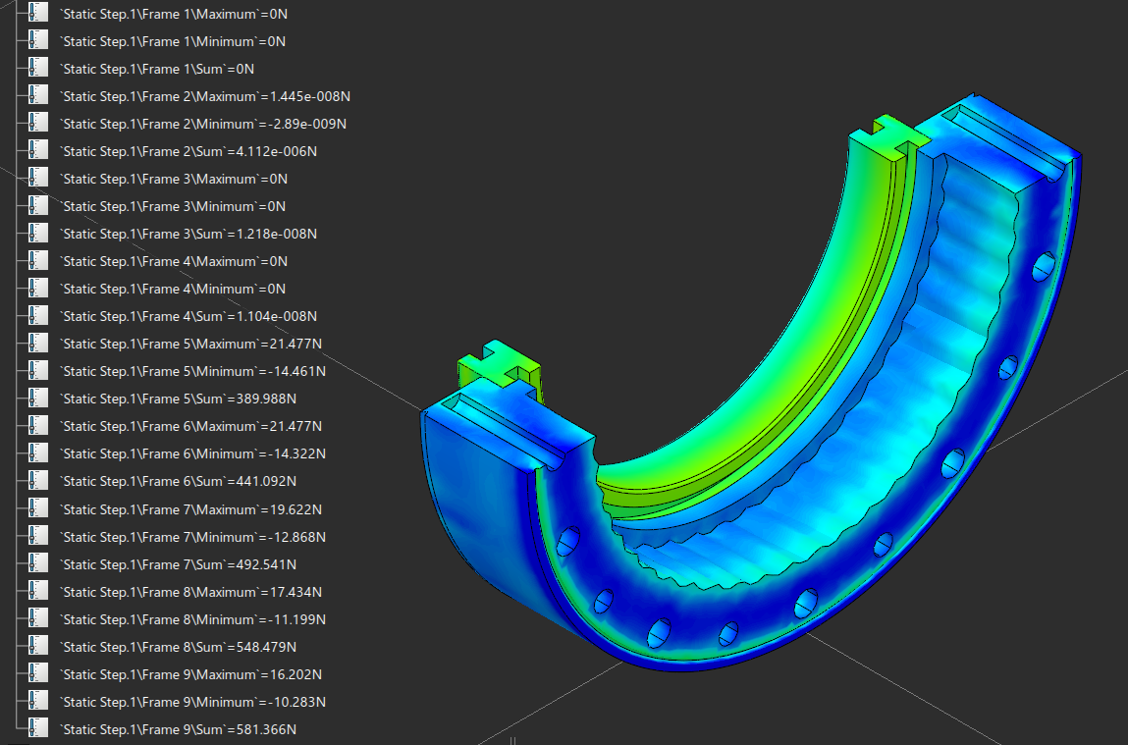
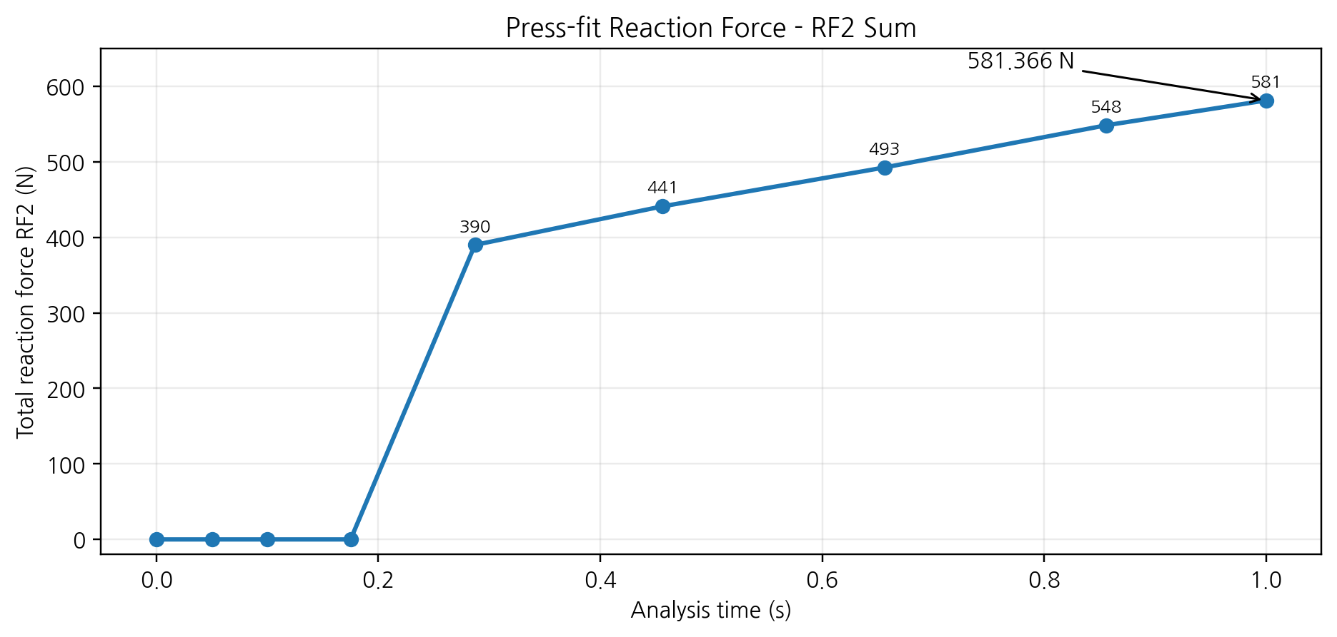
압입 반력·이론 검증 및 서보프레스 선정
03
RF2 Sum으로 실제 압입력을 평가하고 이론 계산 및 CPRESS 결과와 상호검증
Reaction Force — RF2 Sum 원본
압입 반력 추이
이론 계산 및 FEA 결과 상호검증
서보프레스 권장 사양
이론 계산
p ≈ 3.53 MPa → F = μ·p·π·D·L ≈ 548.9 N
해석 최대 반력
581.366 N
FEA 결과
평균 CPRESS = 3.628 MPa / 최대 RF2 Sum = 581.366 N
설계 여유 2.0 적용
약 1.16 kN
상호검증
CPRESS→F = 564.2 N / RF2→p = 3.738 MPa → 차이 약 3~6%
권장 용량
2 kN급
→ 이론값, 접촉압력, 실제 반력 결과가 유사한 수준으로 나타나 해석 결과의 일관성을 확인.
변위제어 + 하중 모니터링(Load Cell)
정렬오차·마찰계수·공차 변동 고려
최종 결론 | 구조응력·소성변형·접촉압력·압입반력 모두 일관된 결과를 보였으며, 본 조건의 감속기 베어링 압입공정에는 2 kN급 서보프레스가 적정함.

